Slide 1
Развитие крупной моторики для детей с расстройствами аутистического спектра
Бурменская Евгения Сергеевна
Тьютор, МБДОУ д/с 72, г. Белгород

Slide 2
Развитие крупной моторики у детей с расстройствами аутистического спектра (РАС) может иметь свои особенности и требует индивидуального подхода. Крупная моторика включает в себя движения, которые задействуют крупные группы мышц и координацию, такие как бег, прыжки, лазание и другие физические активности.

Slide 3
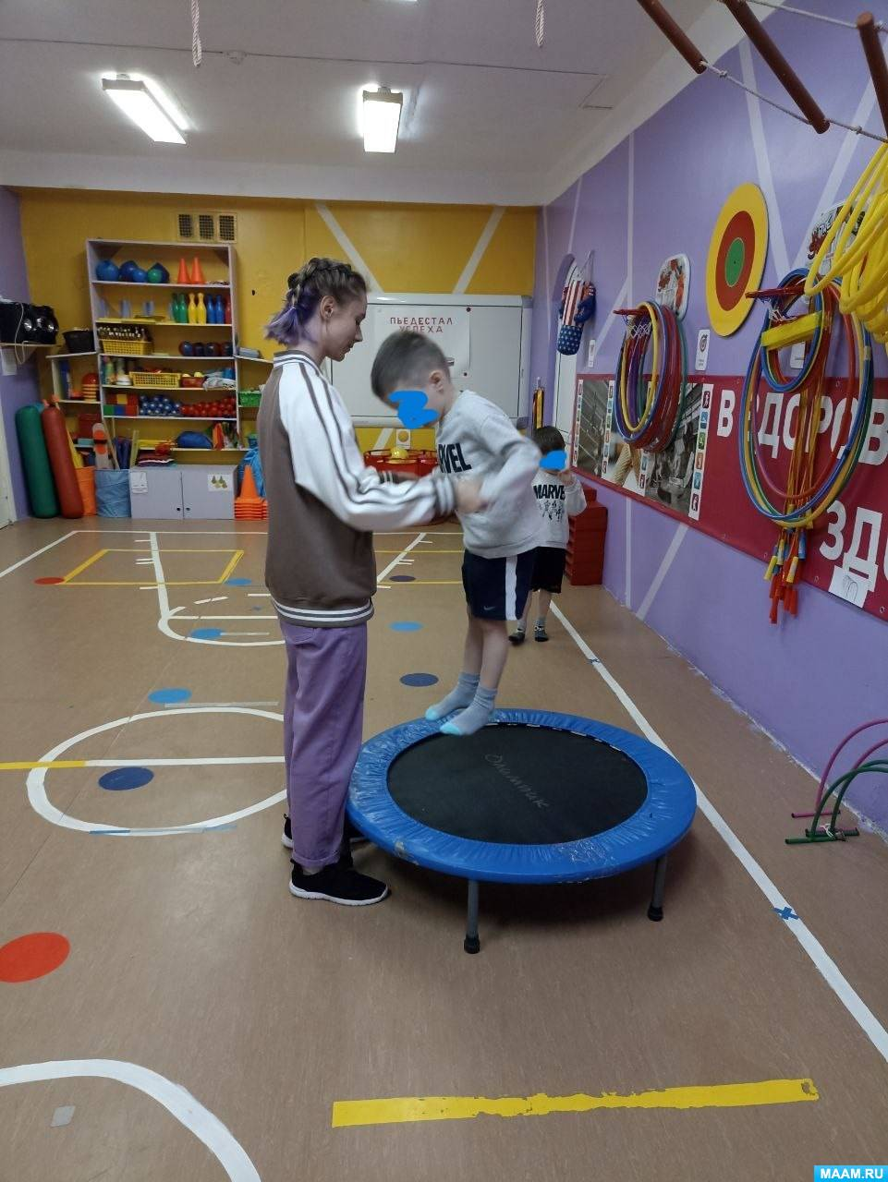
Для развития крупной моторики у детей с рас используйте следующие упражнения:
Марш: имитируйте шаги ребёнка, постепенно переходя к шагам вперёд и движениям рук.
Прыжки на батуте: прыжки стимулируют сенсорную стимуляцию и помогают снизить тревогу.

Slide 4
Игры с мячом: начните с перекатывания мяча и постепенно переходите к ударам ногой, ведению мяча и другим видам активности.
Равновесие: проверьте, может ли ребёнок стоять с закрытыми глазами и не терять равновесие.
Двухколёсные и трёхколёсные велосипеды: развивают чувство равновесия и укрепляют мышцы ног.
Танцы: стимулируют формирование навыков моторной имитации и других повседневных навыков.
Символические игры: «летаем как самолётик», «прыгаем как кролик»,
«одеваемся».

Slide 5
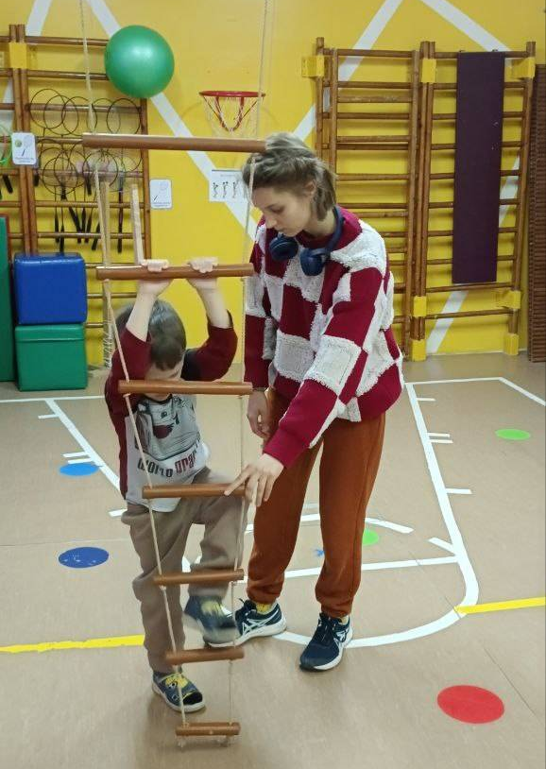
Шаги в коробку: ребёнок наступает в коробку и выходит из неё, постепенно усложняя задачу.
Туннель: ползание по туннелю развивает моторные навыки и чувство неизменности объектов.
Полоса препятствий: комплекс упражнений для развития навыков крупной моторики, включающий различные препятствия.

Slide 6
Развитие крупной моторики у детей с РАС также важно для:
Социализации, так как дети с хорошо развитой крупной моторикой лучше адаптируются в обществе;
Обучения, поскольку хорошая координация движений помогает ребёнку быстрее осваивать новые навыки и знания;
Самообслуживания, потому что развитые моторные навыки позволяют детям самостоятельно одеваться, есть и выполнять другие бытовые действия.
В целом, развитие крупной моторики у детей с рас помогает улучшить их
качество жизни, повысить уровень независимости и интеграции в общество.

